Slide 1
Natuurlijk tuinieren
Werken in harmonie met de wereld om u heen

Slide 2
Criteria
Geschikt voor het land
Geschikt voor het klimaat
Duurzaam

Slide 3
Resultaten
Bevordert diversiteit
Trekt bestuivers aan
Trekt vogels aan

Slide 4
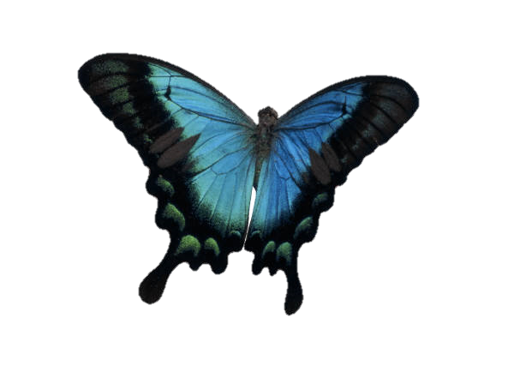
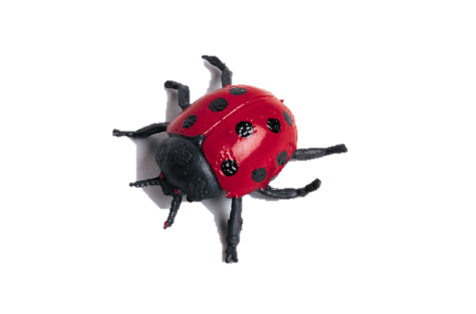
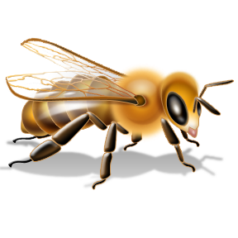
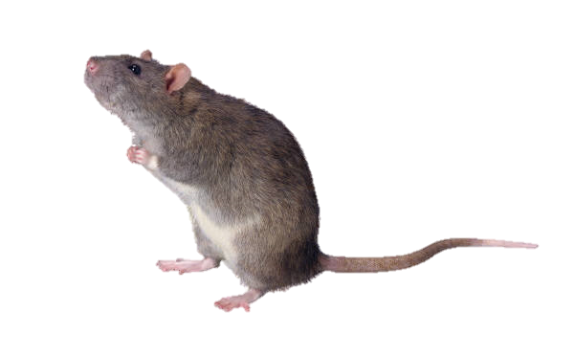
Tuinbewoners

